Slide 1
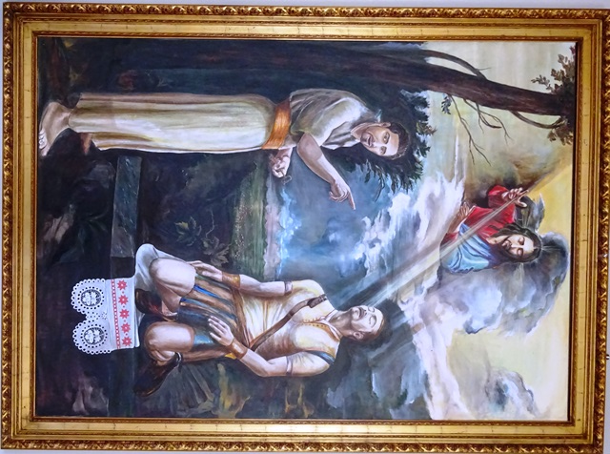
BIBLIJSKO - MOLITVENE ZAJEDNICE
SVETI PETAR I PAVAO

Slide 2
Sljedeće kateheze OBRAĐIVAT ĆE
ČOVJEKA
ČOVJEK U SUVREMENOM SVIJETU
NEKA PITANJA, TEŽNJE I NESKLADA DANAŠNJEGA ČOVJEKA Čovjek - ORIGINAL ILI KOPIJA Čovjek i grijeh: DOBAR DAN TUGO! Sloboda i savjest određuju čovjeka Čovjek duhovno i tjelesno biće
Čovjek je religiozno biće, biće molitve

Slide 3
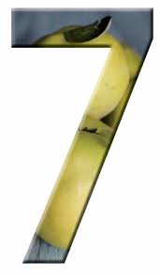
SEDAM PROŠNJI Pošto smo se stavili u prisutnost Boga našega Oca , da mu se poklonimo, da ga ljubimo i blagoslovimo, Duh posinstva daje da se iz naših srdaca uzdigne sedam prošnji, sedam blagoslova. Prve tri, većma blagoslovne privlače nas slavi Očevoj, dok četiri zadnje, kao putovi prema njemu, njegovoj milosti prikazuju našu ograničenost ili bijedu.

Slide 4
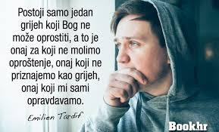
5. PROŠNJA: „Otpusti nam duge naše „kako“ i mi otpuštamo dužnicima našim“
Ta prošnja iznenađuje. Kada bi sadržavala samo prvi dio rečenice “Otpusti nam duge naše“, mogla bi se neizravno, uključiti u prve tri prošnje Gospodnje molitve, jer je Kristova žrtva za „otpuštenje grijeha“. Ali po drugom dijelu, naša molitva neće biti uslišana, ako prije ne ispunimo jedan zahtjev. Naša molba je okrenuta budućnosti, naš joj odgovor mora prethoditi, jer ih povezuje jedna riječ: „Kako“.

Slide 5
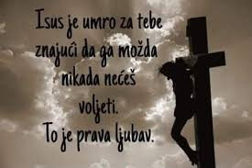
„Otpusti nam duge naše“… Očenaš smo počeli moliti sa smionim pouzdanjem. Moleći Oca da njegovo ime bude posvećeno, molili smo ga da budemo sve posvećeniji. No, iako obučeni u krsne haljine, ne prestajemo griješiti, odvraćati se od Boga. Sada se, ovom molitvom, kao rasipni sin (Lk 15,11-32), vraćamo se k njemu i, kao carinik (Lk 18,13), priznajemo se grešnim pred njim. Naša molba počinje s „priznanjem“, kojim istodobno priznajemo svoju bijedu i njegovo milosrđe. Naša je nada izvjesna, jer u njegovu Sinu „imamo otkupljenje, otpuštenje grijeha“ (Kol 1,14; EF 1,7). Djelotvoran i nesumnjiv znak njegova praštanja u sakramentima Crkve (Mt 26,28).

Slide 6
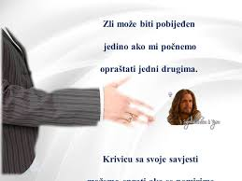
Međutim, a ovo je strašno, ta bujica milosrđa ne može prodrijeti u naše srce, sve dok ne oprostimo onima koji su nas uvrijedili. Ljubav je, kao i Tijelo Kristovo, nedjeljiva: ne možemo ljubiti Boga koga ne vidimo, ako ne ljubimo brata i sestru koje vidimo (1 Iv 4,20). Odbijanjem praštanja braći i sestrama naše se srce zatvara, i njegova tvrdoća čini ga nepropusnim za milosrdnu ljubav Očevu: priznanjem grijeha naše se srce otvara njegovoj milosti. Ova je prošnja toliko važna da je jedina kojoj se Gospodin vraća nalažući je u Govoru na gori. (Mt 6,14-15; 5,23-24).

Slide 7
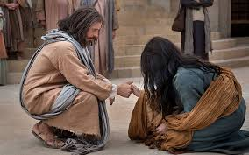
„… Kako i mi otpuštamo dužnicima našim“ Ovaj „kako“ „ nije jedini u Isusovu nauku: Budite dakle savršeni , 'kako' je savršen Otac vaš nebeski (Mt 5,48); budite milosrdni 'kako' je Otac vaš milosrdan“ (Lk 6,36); Zapovijed vam novu dajem: ljubite jedni druge 'kako' sam ja ljubio vas“ (Iv 13,34). Nemoguće je opsluživati Gospodinovu zapovijed, ako to biva izvanjskim oponašanjem božanskog uzora. Ovdje je, pak, riječ o životnom udjelu u Svetosti, Milosrđu i Ljubavi Boga našega, koje provire „Iz dubine srca“. Samo Duh koji je naš život (Gal 5,25), može učiniti „našim“ iste osjećaje koje su bili u Kristu Isusu ((Fil 2,1.5.). Tada postaje moguće jedinstvo praštanja: „Praštajući jedni drugima 'kao što' i Bog u Kristu nama oprosti“ (Ef 4,32).

Slide 8
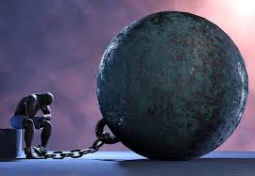
Tako zaživljuju Gospodnje riječi o praštanju, toj ljubavi koja ljubi sve do kraja (Iv 13,1). Prispodoba o nemilosrdnom sluzi, koja zaokružuje Gospodinov nauk o crkvenom zajedništvu (Mt 18,23 – 35), završava ovim riječima: „Tako će i Otac moj nebeski učiniti vama ako svatko od srca ne oprosti svome bratu“. Sve se veže i razvezuje tu u „dubini srca“. Nije u našoj moći ne osjetiti i zaboraviti uvredu, ali srce koje se predaje Duhu Svetom pretvara ranu u samilost i pročišćava sjećanje okrećući uvredu u zagovor.

Slide 9
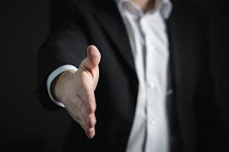
Kršćanska molitva ide sve do opraštanja neprijateljima (Mt 5,43-44). Preobražava učenika suobličujući ga njegovom Učitelju. Opraštanje je vrhunac kršćanske molitve; samo srce , usklađeno s Božjom samilošću, može primiti dar molitve. Opraštanje također svjedoči da je u našem svijetu ljubav jača od grijeha. Nekadašnji i današnji mučenici daju to Isusovo svjedočanstvo. Opraštanje je osnovnim uvjet pomirenja (2Kor 5,18-21) kako djece Božje s njihovim Ocem tako i ljudi međusobno. (Ivan Pavao II. Encikllika. Dives in misericordia 14).

Slide 10
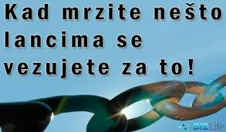
Ovo u biti, božansko praštanje nema granice ni mjere (Mt 18,21-22). Bilo da je riječ o uvredama ('grijehu' po Lk 11,4 ili 'dugu' po Mt 6,12) mi smo, u stvari, uvijek dužnici: „Nikome ništa ne dugujte , osim da jedni druge ljubite“(Rim 13,8). Zajedništvo Presvetog Trojstva je izvor i mjerilo istinitosti svakog suodnosa (1 Iv 3,19-24). Ono se živi u molitvi, osobito u Euharistiji (Mt 5,23-24). Zato Bog ne prima žrtve od zavađenog, već nalaže da se vrati od oltara i prije se pomiri s bratom, da miroljubivim molitvama i Bog može biti umiren. Veća je žrtva Bogu naš mir i bratska ljubav i bratska sloga i puk skupljen u jedinstvu Oca i Sina i Duha Svetoga. (Sv. Ciprijan Kartaški, De oratione 23 PL4, 535C-536A).

Slide 11
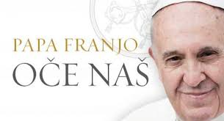
6. PROŠNJA: „Ne uvedi nas u napast“ Ova prošnja seže u korijen prethodne, jer su naši grijesi plod pristanka na napast. Molimo našeg Oca da nas u nju ne „uvede“. Teško je grčki izraz prevesti jednom riječju: znači „ne dopusti unići u nju“.(Mt 26,41) , „ne dopusti da podlegnemo napasti“. „Bog ne može biti napastovan na zlo, i ne napastuje nikoga“ (Jak 1,13). Naprotiv, želi nas od nje osloboditi. Mi ga molimo da ne dopusti da krenemo putem koji vodi u grijeh. Uključeni smo u borbu „između tijela i Duha“. Ova prošnja moli Duha razlučivanja i jakosti.

Slide 12
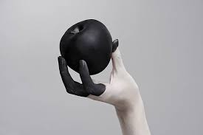
Duh Sveti nam omogućuje razlučivati između kušnje, nužne za rast unutarnjeg čovjeka, (Lk 8,13-5: Dj 14,22: 2. Tim 3,12) što vodi „prokušanoj kreposti“ (Rim 5,3-5), i napasti koja vodi u grijeh i smrt (Jak 1,14-15). Moramo također razlikovati što je „biti napastovan“ a što je „pristati“ na napast. Konačno, dar razlučivanja razobličuje varku napasti: prividno, njezina je ponuda „dobra, zamamljiva za oči i poželjna“ (Post 3,6), a u stvari, plod je smrt.

Slide 13
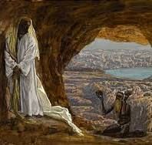
Bog ne želi nametati dobro, on želi slobodne ljude. U određenom smislu napast je korisna. Nitko osim Boga, čak ni mi sami ne znamo što je naša duša primila od Boga. To nam otkriva kušnja, i tako nas uči da upoznamo sami sebe i na taj način otkrijemo svoju bijedu, te nas time primorava da zahvalimo za dobra koja nam je napast otkrila (Origen, De oratione ,29).

Slide 14
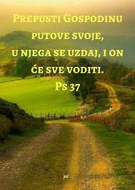
„Ne ući u napast“ uključuje odluku srca : „Doista, gdje ti je blago, ondje će biti i srce. Nitko ne može služiti dvojici gospodara“ (Mt 6,21,24). „Ako živimo po Duhu, po Duhu se i ravnajmo“ (Gal 5, 25). Tim „pristajanjem“ uz Duha Svetoga i Otac nam daje snage. „Nije vas zahvatila druga kušnja osim ljudske. Ta vjeran je Bog: neće pustiti da budete kušani preko svojih sila, nego će s kušnjom dati i ishod da možete izdržati” (1Kor 10,13). Međutim ta borba i pobjeda nisu moguće bez molitve. Svojom je molitvom Isus svladao Napasnika na početku (Mt4,1-11), i u završnoj borbi agonije (Mt 26,36-44).

Slide 15
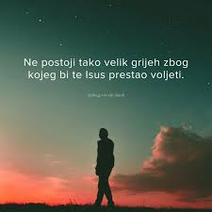
Ovom prošnjom našem Ocu Krist nas sjedinjuje sa sojom borbom i agonijom. U zajedništvu s njegovom, postojano se naglašava budnost srca (Mk 13,9. 23.33-37; Lk 12, 35-40). Budnost je „čuvarica srca“. Isus moli Oca da nas „čuva u svom imenu“ (Iv 17,11). Duh Sveti nastoji da nas bez prestanka potiče na tu budnost (1Kor 16,13; Kol 4,2; 1 Sol 5,6; 1 Pt 5,8). Ova molitva dobiva sav svoj dramatski značaj u odnosu na konačnu kušnju naše zemaljske borbe; ona moli i ustrajnost do kraja. „… Blažen onaj koji bdije….“ (Otk 16,15).

Slide 16
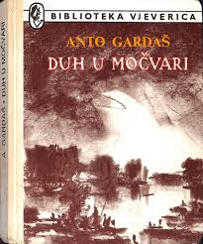

Slide 17
DUH U SLOBODI

